Slide 1
멀티미디어정보처리 실습 #5
조용채( yccho@visionlab.or.kr)
한정훈(bghan@visionlab.or.kr)

Slide 2
목차
Feature detection
Harris corner
SIFT
SURF
FAST
Face detection
Haar-Cascade
실습
특징점 알고리즘 실습 및 결과 비교
얼굴 검출 알고리즘 실습

Slide 3
Feature detection
특징점
영상에서 특징이 될만한 지점
영상의 중요한 정보를 포함하고 있는 지점
물체를 추적하거나 인식할 때
영상과 영상을 매칭할 때

Slide 4
Feature detection
좋은 특징점의 조건
물체의 형태나 크기, 위치가 변해도 쉽게 식별이 가능할 것
카메라의 시점, 조명이 변해도 쉽게 찾아낼 수 있을 것
대표적인 특징점 검출 알고리즘
Harris Corner
SIFT
SURF
FAST

Slide 5
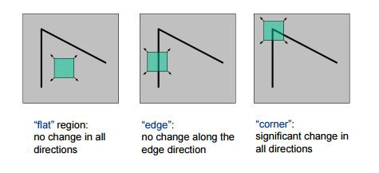
Feature detection (Harris corner)
영상에서 코너를 찾는 알고리즘
작은 윈도우를 여러 방향으로 이동시켰을 때, 모든 방향으로 큰 변화가 있는 곳을 코너로 정의

Slide 6
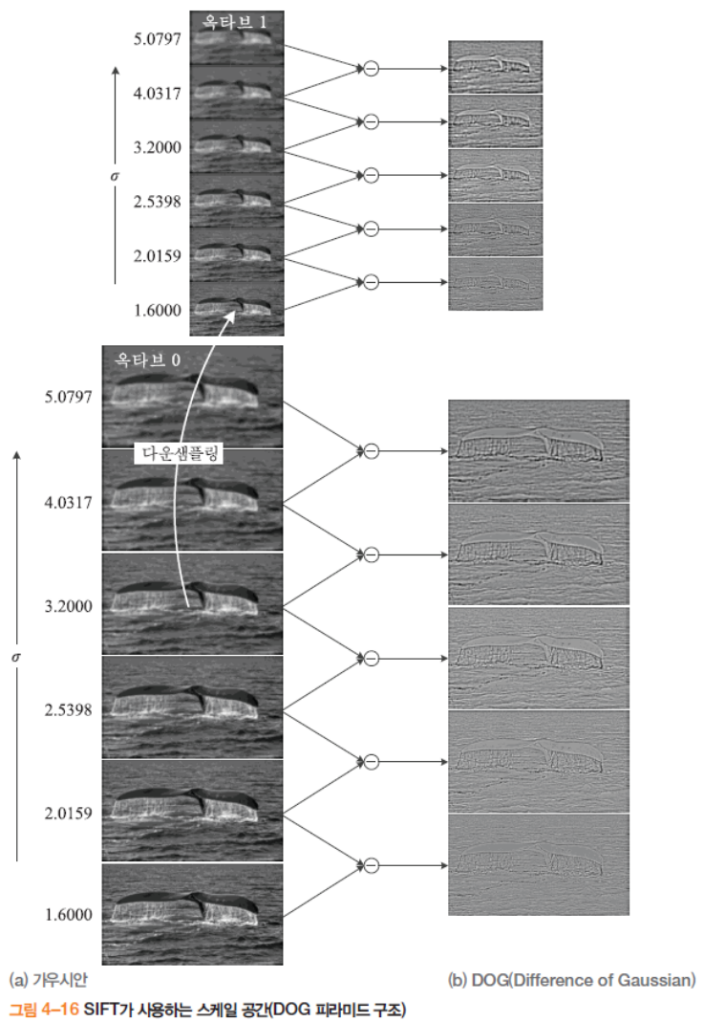
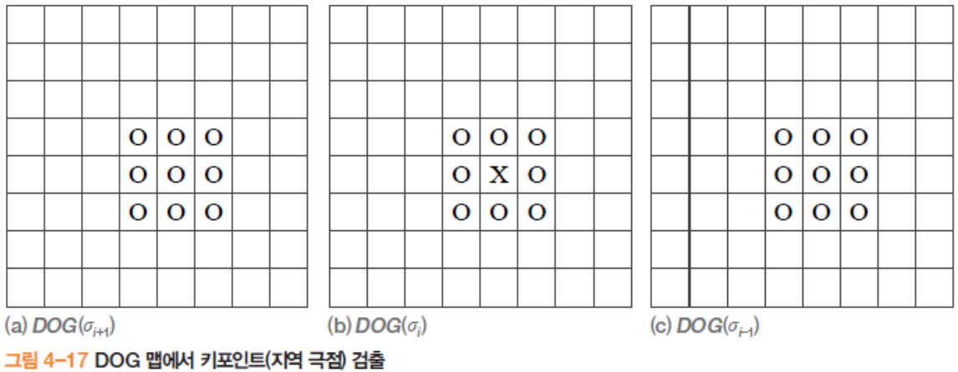
Feature detection (SIFT)
Scale-Invariant Feature Transform
DOG맵의 극점에서 극점을 검출
특징 기술자도 포함

Slide 7
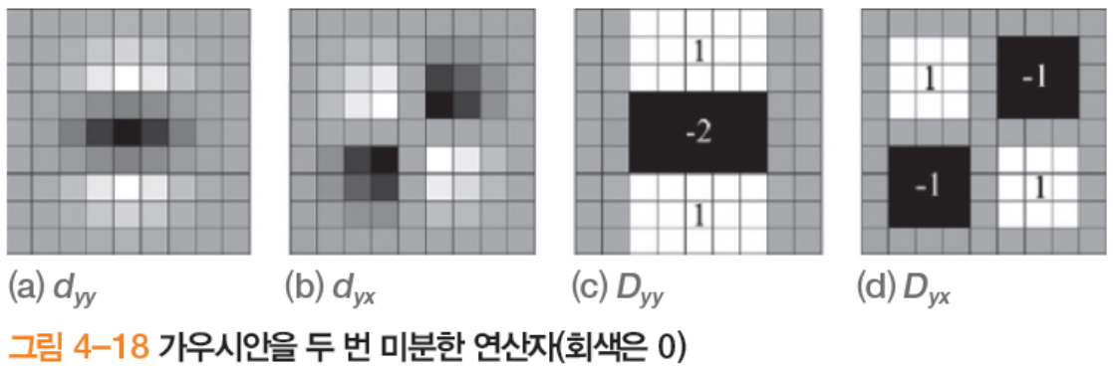
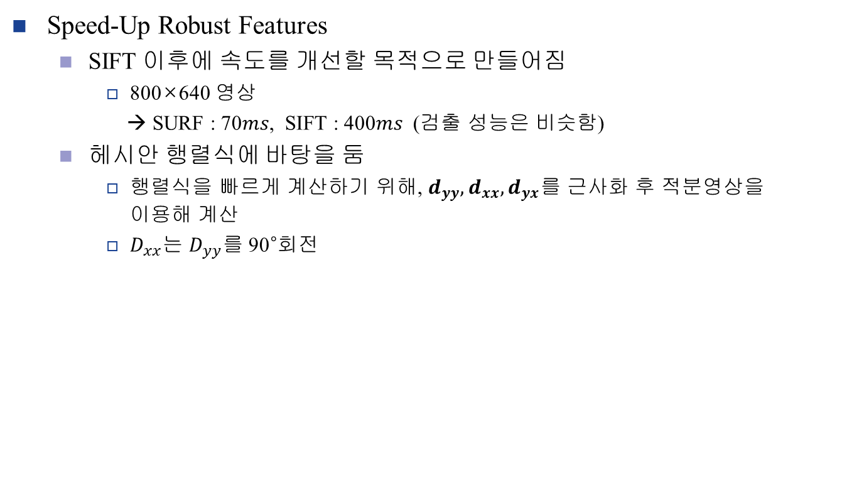
Feature detection (SURF)
Speed-Up Robust Features
SIFT 이후에 속도를 개선할 목적으로 만들어짐
800×640 영상
→ SURF : 70𝑚𝑠, SIFT : 400𝑚𝑠 (검출 성능은 비슷함)
헤시안 행렬식에 바탕을 둠
행렬식을 빠르게 계산하기 위해, $d_{yy},d_{xx},d_{yx}$를 근사화 후 적분영상을 이용해 계산
$D_{xx}$는 $D_{yy}$를 90°회전

Slide 8
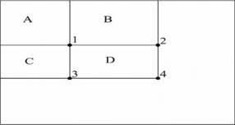
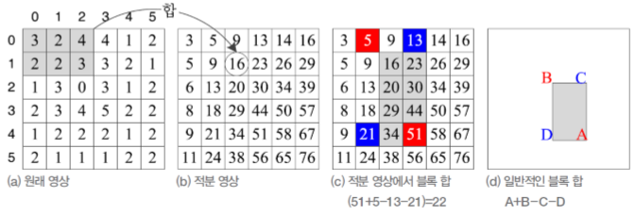
Feature detection (SURF)
Speed-Up Robust Features
빠른 계산을 위해 적분영상 사용
(1) = A
(2) = A+B
(3) = A+C
(4) = A+B+C+D
D = 4-(2+3)+1

Slide 9
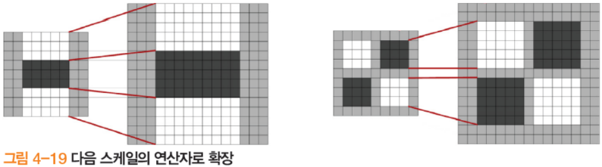
Feature detection (SURF)
Speed-Up Robust Features
원본 영상을 그대로 둔 채 근사화한 마스크의 크기를 조절하여 스케일 공간을 구축

Slide 10
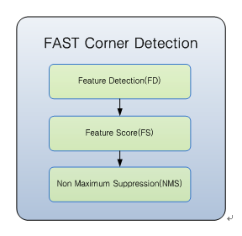
Feature detection (FAST)
Features from Accelerated Segment Test
세가지 단계로 특징점 검출
특징점 후보 검색
후보 중에서 특징점 선택
인접 특징점 중 최대 지점 선택

Slide 11
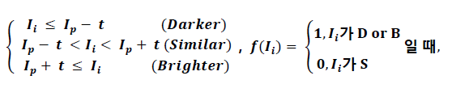
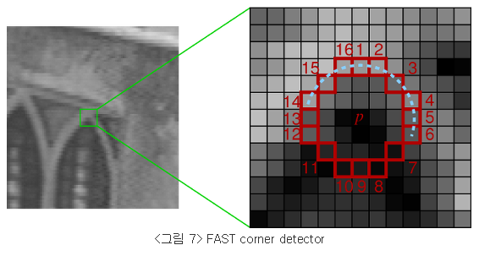

Feature detection (FAST)
Features from Accelerated Segment Test
Feature detection
Pixel 중심 반지름 3인 원을 그린다.
주위 1,5,9,13 픽셀값 검색($I_{P}$=중심 밝기,$I_{i}$=주위 밝기,$t$=임계값)
3미만: 에지 후보가 아님
3이상: 나머지 픽셀값을 검색하고, 12 이상이면 에지 후보

Slide 12
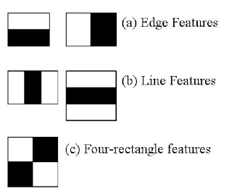
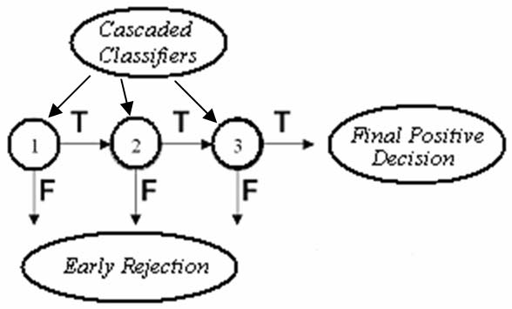
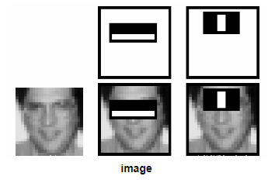
Face detection
Haar feature-based cascade classifier
영상에 여러 마스크를 적용한 값을 미리 학습시켜 둠
Unkown 영상이 들어오면, 다양한 크기의 마스크를 적용하며, accept 혹은 reject

Slide 13
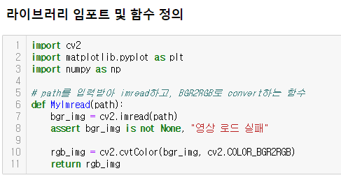
실습 - 1

Slide 14
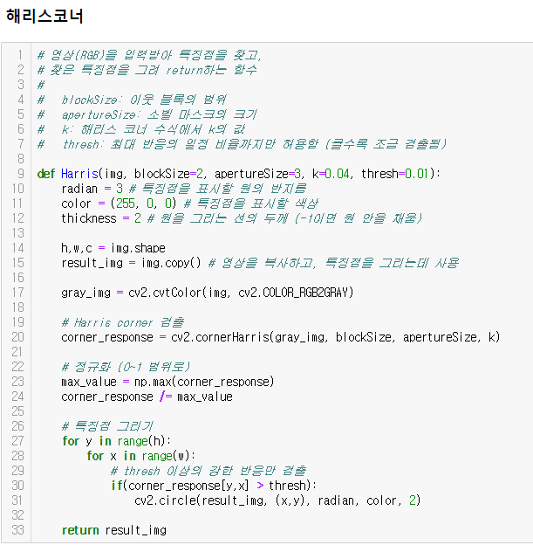
실습 - 2

Slide 15
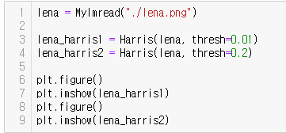
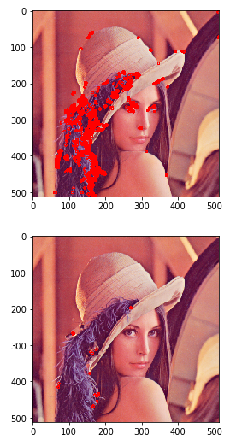
실습 - 3

Slide 16
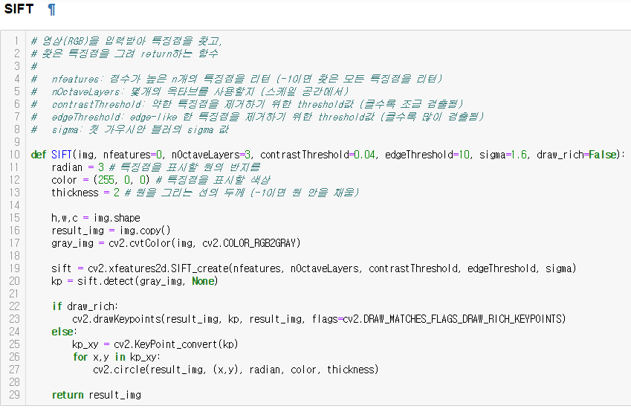
실습 - 4

Slide 17
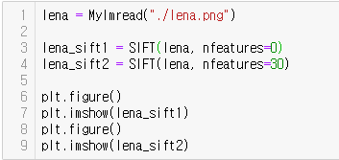
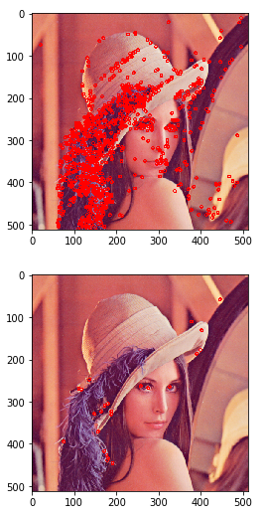
실습 - 5

Slide 18
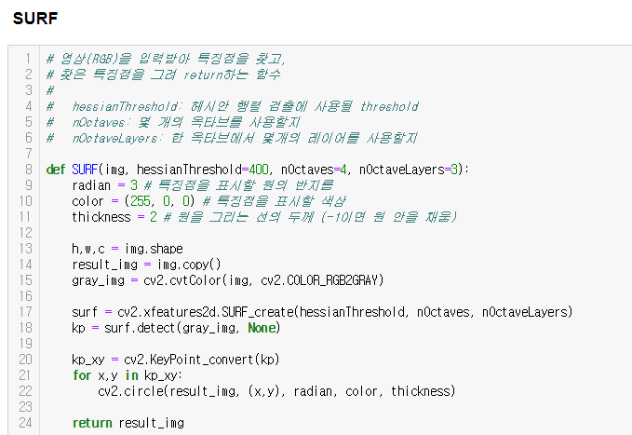
실습 - 6

Slide 19
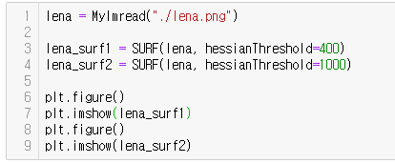
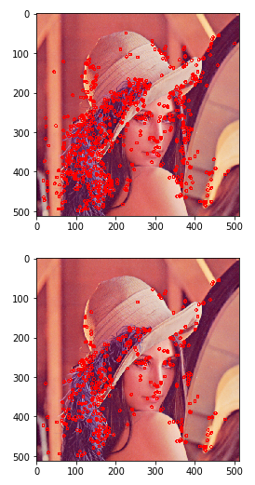
실습 - 7

Slide 20
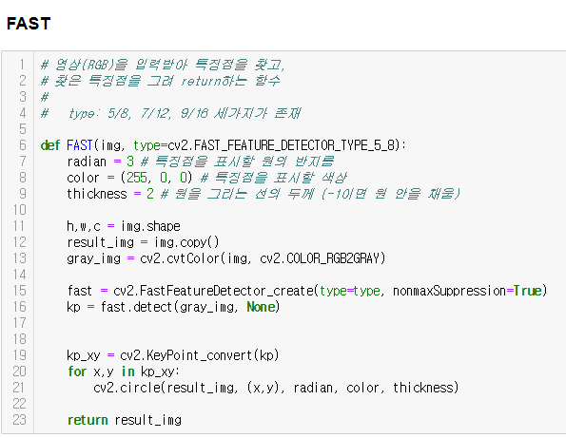
실습 - 8

Slide 21
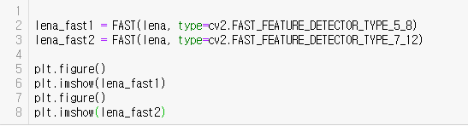
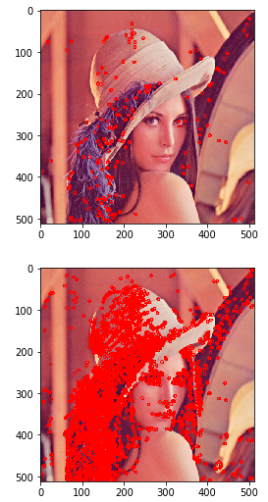
실습 - 9

Slide 22
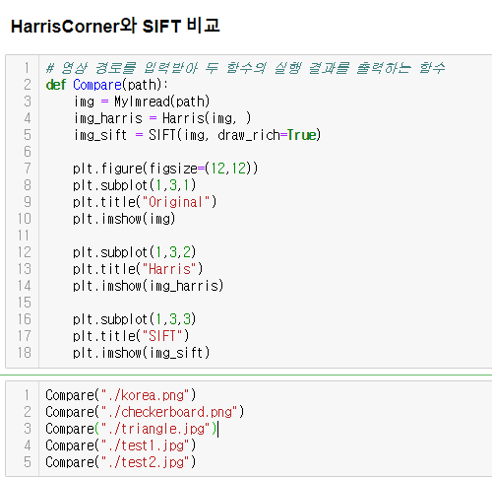
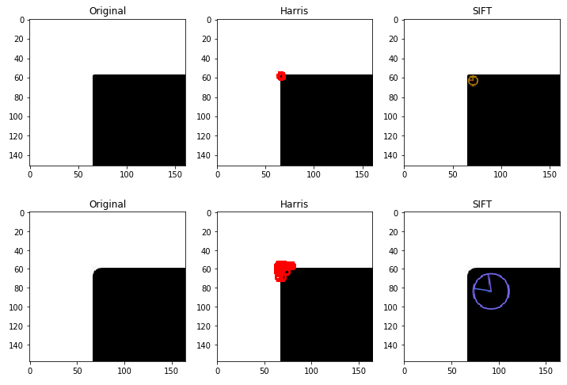
실습 - 10

Slide 23
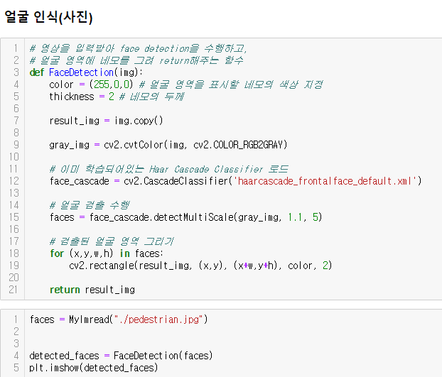
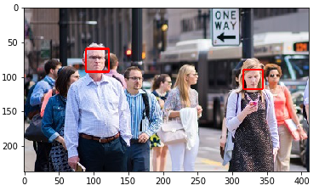
실습 - 11

Slide 24
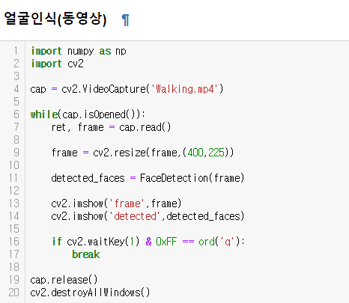
실습 - 12

Slide 25
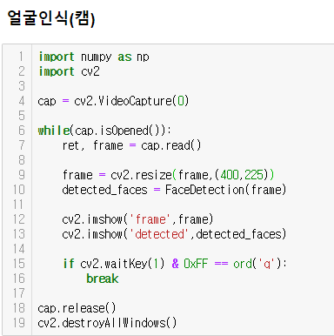
실습 - 13

